Slide 1
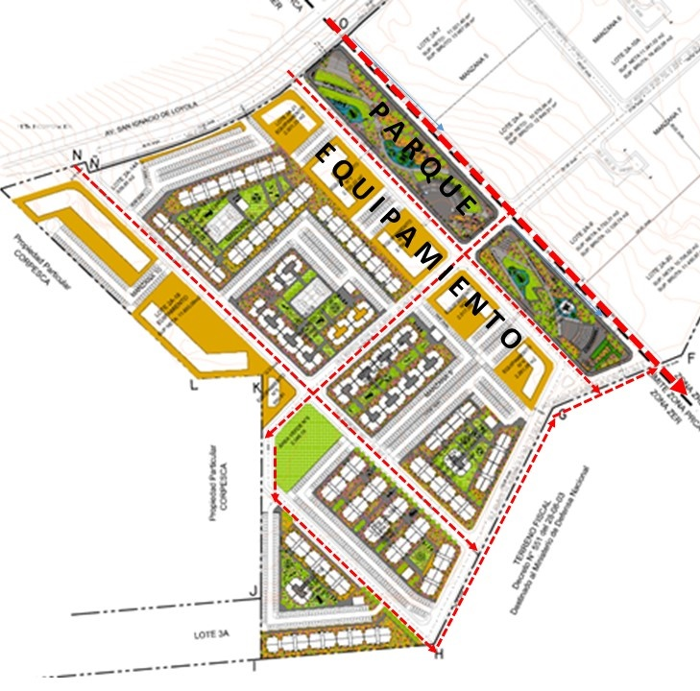
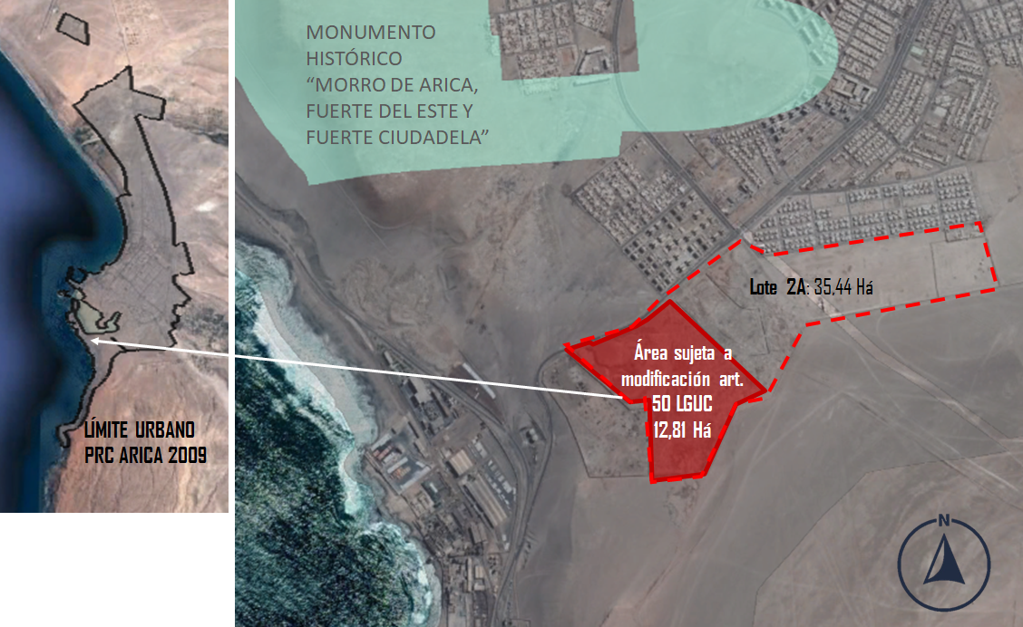
CONSULTA PÚBLICA DEL “INFORME AMBIENTAL”
“MODIFICACION PLAN REGULADOR COMUNAL SECTOR EL ALTO, CIUDAD DE ARICA”
ART 50 L.G.U.C.
La Secretaría Ministerial de Vivienda y Urbanismo Región de Arica y Parinacota a solicitud de la oficina regional del Servicio de Vivienda y Urbanismo ha desarrollado la modificación del Plan Regulador Comunal de Arica 2009 vigente (PRC Arica) mediante aplicación del artículo 50 de la Ley General de Urbanismo y Construcciones (LGUC), e incorporando el proceso de Evaluación Ambiental Estratégica (EAE) establecido en el D.S. N°32 del Ministerio del Medio Ambiente.
La visión y el objetivo general de la presente modificación se desarrolla a través de seis ámbitos estratégicos:
I. Integración social y territorial
II. Bienestar, salud y seguridad
III. Medioambiente, resiliencia y cambio climático
IV. Pertinencia territorial: identidad, paisaje y patrimonio
V. Financiamiento, generación de valor y desarrollo local
VI. Gobernanza, institucionalidad y participación
A su vez, la propuesta se estructura sobre la base de los siguientes objetivos planteados para el área del sector El Alto de la ciudad de Arica:
Planificar territorios no consolidados.
Descomprimir el centro fundacional creando nuevas centralidades.
Reconvertir áreas deterioradas al interior de la ciudad.
Conformar corredores urbanos con servicios y equipamientos en torno a vías relevantes
Acoger el crecimiento para usos de suelo de carácter residencial en la ciudad
Mejorar la conectividad de la ciudad en sentido transversal y longitudinal.
Así, los objetivos específicos de este Cambio de Uso de Suelo corresponden a:
Reestructuración de un sector en función de su futuro crecimiento a partir de una estrategia tanto de densificación como de reconversión urbana.
Ofrecer la oportunidad de reconvertir y renovar los suelos que forman parte del área urbana consolidada y que presentan un importante grado de subutilización y abandono.
Generar un sistema de conectividad compuesto por un conjunto de vías estructurantes tanto existentes como propuestas, con el objetivo de mejorar los niveles de conectividad y continuidad de la red vial existente y su relación de conectividad expedita con la ciudad.
Establecer un sistema de centralidades que permitan descongestionar el centro histórico y fundacional, acogiendo actividades asociadas principalmente a equipamientos y servicios con distintos roles, escalas de impacto urbano y jerarquía.
Planificar estas nuevas áreas urbanas, a partir del concepto de densidad urbana, es decir, dotarlos de zonas aptas para la localización de sub-centros de equipamientos y servicios básicos a la escala de barrios y sectores menores, conectándolos adecuada y convenientemente con el resto de la ciudad,
ANTEPROYECTO MODIFICACIÓN PRC ARICA – SECTOR EL ALTO
ZR-1
CONDICIONES DE EDIFICACIÓN ZONA RESIDENCIAL (ZR-1)
SUPERFICIE PREDIAL MÍNIMA | 160 m2
DENSIDAD MÁXIMA | 900 Habitantes/Hectárea.
AGRUPAMIENTO | Aislado, pareado y continuo.
ALTURA MÁXIMA DE EDIFICACIÓN | 21 m
COEFICIENTE DE CONSTRUCTIBILIDAD | 2,5
COEFICIENTE DE OCUPACIÓN DE SUELO | 0,85
Desde el proceso EAE, la modificación responde a las siguientes consideraciones ambientales y de sustentabilidad:
A. CRITERIO DE SUSTENTABILIDAD
La modificación mediante artículo 50 de la LGUC permite la reconversión de uso de la Zona de Equipamiento ZER, en un polígono de 12,8 hectáreas ubicado en Av. San Ignacio de Loyola N° 5793 en el sector El Alto de la ciudad de Arica, para acoger vivienda subsidiada y equipamientos de menor escala, generando una imagen urbana orientada a la conservación del entorno natural y paisajístico, y favoreciendo la integración de los nuevos habitantes en función de la condiciones territoriales y oportunidades del entorno.
B. OBJETIVOS AMBIENTALES
Favorecer el manejo adecuado y el resguardo de los valores ambientales del paisaje costero mediante zonificación de uso del suelo, sistema de conectividad, dotación de espacios públicos y normas que reconozcan las singularidades geográficas y consideren la condición salina de los suelos del sector El Alto.
Reconocer las áreas verdes, espacios públicos, equipamientos y los valores patrimoniales del entorno –Monumentos Históricos Morro de Arica, Fuerte Del Este y Fuerte Ciudadela-, como soporte territorial de la integración urbana residencial del sector El Alto, para proveer de bienes y servicios requeridos por la comunidad local.
Favorecer la ocupación del territorio vacante mediante cambios en las normas urbanísticas que favorezcan la recuperación de suelo abandonado susceptible a la generación de basurales en el sector, mediante la incorporación de usos residenciales, equipamientos y áreas verdes.
EL INFORME AMBIENTAL SE ENCONTRARÁ EN PROCESO DE CONSULTA PÚBLICA
DESDE EL 10-01-2022 HASTA EL 18-02-2022
ANTECEDENTES DISPONIBLES EN: www.minvu.cl y https://eae.mma.gob.cl/file/432
OBSERVACIONES MEDIANTE: elalto.minvu@gmail.com y/o en oficina de partes SEREMI MINVU (Calle Sotomayor #216 1° piso, Arica), lunes a viernes de 9 a 13 hrs.

